Slide 1
ESCOLA LLEDONER
Comunitat d’aprenentatge
Reunió de famílies
8 de setembre de 2020
Notes:
‹#›
‹#›

Slide 2
EQUIP DE MESTRES
Especialista Música: Rúben Galdón.
Especialista d’Atenció a la Diversitat: Laia Muñoz.
Especialista d’Educació Física i Anglès: Ignasi Torrillas.
Tutora 4tA: Substituta Annabel Masferrer.
Tutora 4tB: Eva Codina
Tutor 4tC: Rubén Galdón
Notes:
‹#›
‹#›
‹#›

Slide 3
OBJECTIUS ESSENCIALS
Acompanyament emocional.
Aprenentatges curriculars.
Notes:
‹#›
‹#›
‹#›

Slide 4
PROJECTES
Al llarg del curs es realitzen projectes o petites investigacions que permeten treballar de manera interdisciplinar:
PRIMER TRIMESTRE
L’Alimentació i hàbits saludables
Escacs
SEGON TRIMESTRE
La Comarca “El vallès Oriental” i Modernisme
TERCER TRIMESTRE
- L’Univers
Projecte Cantània (PENDENT DE CONCRETAR)
Notes:
‹#›
‹#›
‹#›

Slide 5
ÀREES INSTRUMENTALS
Es farà un treball sistemàtic a través de diferents formats i quaderns, de manera individual o petit grup.
Hi haurà espais per potenciar la Llengua i les Matemàtiques (Comprensió lectora, expressió escrita i raonament)
A les sessions d’Anglès es potenciarà l’escolta activa, l’expressió oral i escrita.
Es faran tertúlies dialògiques.
Actualment no és possible fer GI.
Notes:
‹#›

Slide 6
RACONS
RACONS de llengua i de matemàtiques:
A cada sessió hi haurà diverses propostes i diversos nivells de dificultat, de manera que els nens i nenes podran passar per tots els espais.
Objectiu dels racons:
Potenciar l’expressió escrita i la comprensió lectora.
Aconseguir estratègies de càlcul mental i raonaments
Afavorir l’assoliment de la competència digital a través del classroom.
Afavorir el treball cooperatiu en grups reduïts.
Aquesta metodologia possibilita una atenció més individual i personalitzada i afavoreix l’autonomia i iniciativa personal.
Notes:
‹#›

Slide 7
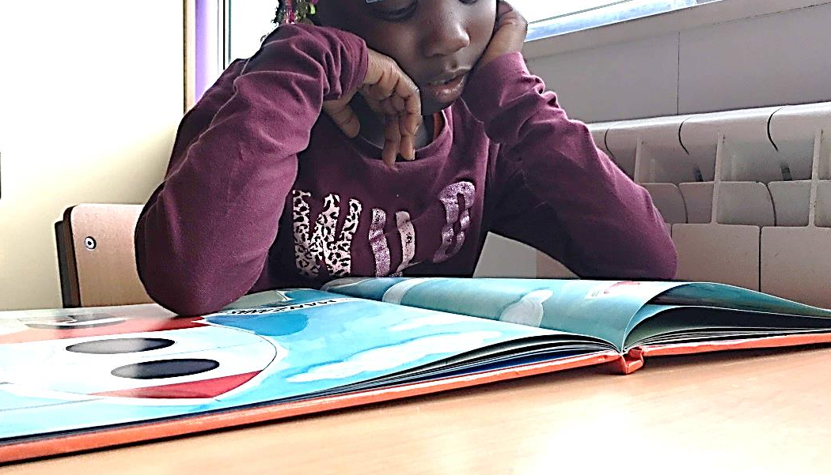
TREBALL SISTEMÀTIC
El Lectogrup i el Rumiagrup.
Treball sistemàtic de material competencies.
La lectura diària (30’) de llibres adequats a la seva edat.
Lectura i preparació de les tertúlies.
Notes:
‹#›
‹#›
‹#›

Slide 8
TERTÚLIES DIALÒGIQUES
Lectura
Aprenentatge dialògic
Enguany sense presència de voluntaris i voluntàries
Notes:
‹#›
‹#›
‹#›

Slide 9
L’ÀLBUM, LA CARPETA I L’AGENDA
Cada trimestre, els nens i les nenes guardaran a classe les seves creacions i treballs escrits que, un cop finalitzats, podran endur-se-les a casa dins la seva carpeta personal.
És important continuar fent el seguiment del blog, on podreu veure les activitats i el procés d’aprenentatge dels vostres fills i filles.
Es seguirà fent ús de l’agenda personal.
Notes:
‹#›

Slide 10
CLASSROOM I CORREU ELECTRÒNIC
Classroom és una aplicació de que serveix per gestionar classes i que pertany l’entorn virtual de Google.
Pel seu ús és necessari tenir un correu electrònic amb el consentiment de pares i mares.
Caldrà vetllar per tal que els nens facin un bon ús.
Notes:
‹#›

Slide 11
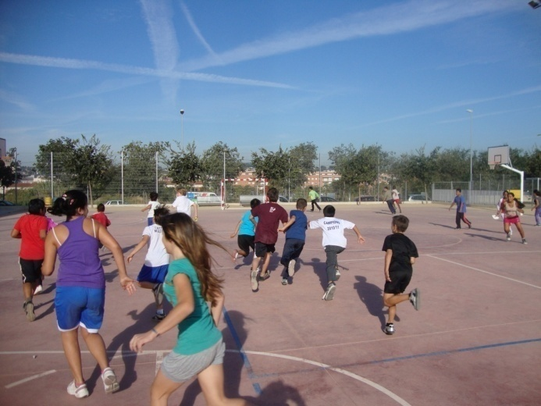
EDUCACIÓ FÍSICA
Cal portar:
- Roba i calçat còmode i adequat per l'activitat esportiva.
Una samarreta i tovallola petita dins d’una bossa.
Es canviaran a l’aula.
Quart A: Dijous
Quart B: Divendres
Quart C: Dilluns
Notes:
‹#›
‹#›
‹#›

Slide 12
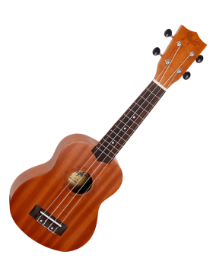
MÚSICA
Projecte Cantània ???
Desenvolupem la competència artística mitjançant la interpretació d’instruments, la dansa, el ritme, l’oïda, el cant, el moviment...
Ukelele.
Percussió corporal.
Danses tradicionals i actuals.
Audicions actives.
Cant coral.

Slide 13
A. T. I ( Atenció Tutorial Individualitzada)
Conèixer els infants, les seves inquietuds, necessitats, interessos...
Guiar-los i recolzar-los en el procés de creixement personal i acadèmic.
Oferir-los recursos, estratègies en el seu desenvolupament.
Crear un clima afectiu, de confiança i proper amb els nens i nenes.
Notes:
‹#›

Slide 14
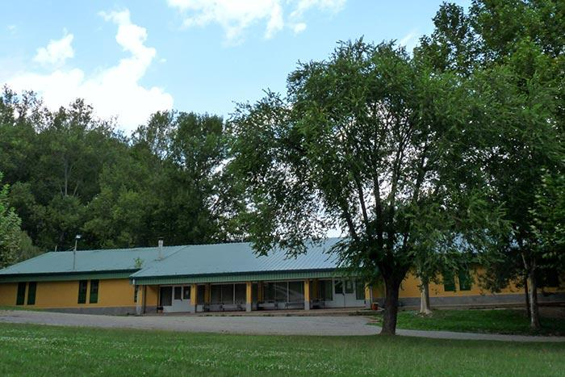
SORTIDES i COLÒNIES
Al llarg del curs les sortides es faran a peu, en grups estables i preferentment en entorns oberts i a l’aire lliure.
Colònies a El ROURELL (La Vall d’en Bas) dies 14, 15 i 16 d’abril
Notes:
‹#›

Slide 15
TREBALL FAMÍLIA-ESCOLA
Agenda (supervisió i seguiment).
Carpeta classificadora (supervisar l’ordre i l’organització).
Lectura diària.
Tasques escolars que s’han de finalitzar a casa (seguiment).
La conferència de castellà.
Treball família - escola (es decidirà a l’assemblea).
Notes:
‹#›

Slide 16
ENTREVISTES
Horari entrevistes: dimecres de 12:30 a 13:30 (preferiblement de manera telemàtica).
Correu electrònic de contacte amb els tutors:
4tA: promocio2011a@escolalledoner.com
4tB: promocio2011b@escolalledoner.com
4tC: promocio2011c@escolalledoner.com
Notes:
‹#›

Slide 17
INFORMES
Un informe cada trimestre.
Informes redactats el primer i tercer trimestre.
Les entrevistes amb les famílies seran els dimecres al migdia durant el segon trimestre.
Notes:
‹#›

Slide 18
EN CAS DE CONFINAMENT
Treball en línia: al llarg del curs es formarà als alumnes en l’ús del Classroom per tal de facilitar el treball telemàtic.
Tasques digitals i en paper (quaderns).
Notes:
‹#›

Slide 19
Recordem…
Entrades i sortides.
Puntualitat.
Presa de temperatura.
Neteja de mans
Aniversaris.
Representants d’aula

Slide 20
Precs i preguntes.
Moltes gràcies per la vostra atenció!
Notes:
‹#›
‹#›
‹#›

